Slide 1
Своя игра морфология
Цель игры: Закрепление знаний о частях речи, их грамматических категориях (род, число, падеж, вид, время, спряжение), формирование навыков правильного изменения слов в зависимости от контекста.

Slide 2
Имена и их друзья (Существительные и прилагательные)
100
200
300
400
500
Части речи – угадай!
100
200
300
400
500
100
200
300
400
500
Глагол: Время и действие
Слова-хамелеоны (Склонение и Спряжение)
100
200
300
400
500
Служебные помощники (Предлоги, Союзы, Частицы)
100
200
300
400
500

Slide 3
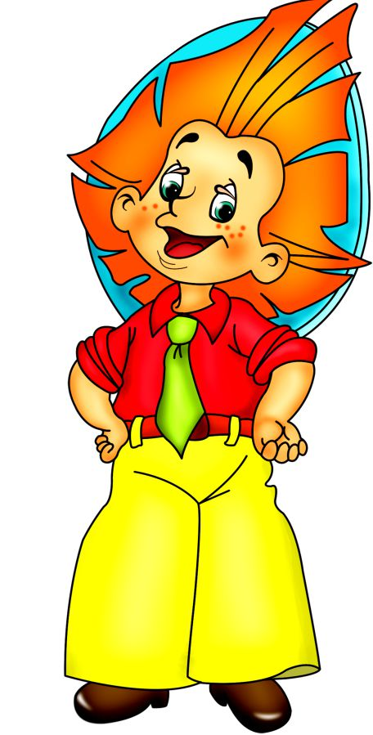
100 баллов:
Вопрос: Какая это часть речи?
КРАСИВЫЙ
Ответ: Имя прилагательное.

Slide 4

200 баллов:
Вопрос: Какая это часть речи и какова её начальная форма? ЧИТАЮТ
Ответ: Глагол, начальная
форма – читать.

Slide 5

300 баллов:
Вопрос: Определите часть речи слова ПОД в предложении "Книга лежит под столом."
Ответ: Предлог.

Slide 6

400 баллов:
Вопрос: Какая это часть речи и почему? ОЧЕНЬ
Ответ: Наречие. Оно обозначает признак признака (например, очень быстро, очень красивый) и не изменяется.

Slide 7

500 баллов:
Вопрос: Определите часть речи и её начальную форму: ГУЛЯЮЩИЙ
Ответ: Причастие, начальная форма – гуляющий (от глагола гулять).

Slide 8

100 баллов:
Вопрос: Определите род слова КОФЕ.
Ответ: Мужской род.

Slide 9

200 баллов:
Вопрос: Поставьте прилагательное «новый» в нужную форму со словом «книга».
Ответ: Новая книга.

Slide 10

300 баллов:
Вопрос: Какое окончание будет у прилагательного в предложении: «Я гулял по больш… парку.»
Ответ: -ОМУ (большому).

Slide 11

400 баллов:
Вопрос: Поставьте словосочетание «интересный фильм» во Множественное число и Родительный падеж.
Ответ: Интересных фильмов.

Slide 12

500 баллов:
Вопрос: Определите падеж и род прилагательного в предложении: «Мы говорили о замечательн... путешествии.»
Ответ: Предложный падеж,
средний род. (Окончание -ом).

Slide 13

100 баллов:
Вопрос: Определите время глагола «буду читать».
Ответ: Будущее сложное время.

Slide 14

200 баллов:
Вопрос: Определите вид глаголов: «читать» и «прочитать».
Ответ: Читать – несовершенный вид, прочитать – совершенный вид.

Slide 15

300 баллов:
Вопрос: К какому спряжению относится глагол «говорить»? Назовите его формы 1-го лица единственного и множественного числа настоящего времени.
Ответ: Ко второму спряжению. Я говорю, мы говорим.

Slide 16
400 баллов:
Вопрос: Вставьте глагол «писать» в нужной форме и виде: «Я обычно (писать) письма, но вчера я (написать) одно письмо очень быстро.»
Ответ: Я обычно пишу письма, но вчера я написал/написала одно письмо очень быстро.

Slide 17
500 баллов:
Вопрос: Определите наклонение глагола в предложении: «Если бы я знал ответы, я бы помог тебе» Объясните, почему вы так думаете.
Ответ: Сослагательное (условное) наклонение. Оно обозначает действие, которое могло бы произойти при определённых условиях. (Показатели: частица «бы» и форма прошедшего времени).

Slide 18

100 баллов:
Вопрос: Поставьте слово «учитель» в Родительный падеж.
Ответ: Учителя.

Slide 19

200 баллов:
Вопрос: Проспрягайте глагол «любить» в настоящем времени (все лица, единственное и множественное число).
Ответ: Я люблю, ты любишь, он/она/оно любит; мы любим, вы любите, они любят.

Slide 20
300 баллов:
Вопрос: Какой падеж используется после предлога «с» (в значении «вместе с кем-то/чем-то»)? Приведите пример.
Ответ: Творительный падеж. Например: «Я гуляю с другом.»

Slide 21

400 баллов:
Вопрос: Поставьте глагол «хотеть» в форму 3-го лица множественного числа настоящего времени.
Ответ: Они хотят. (Спряжение глагола «хотеть» часто вызывает трудности, т.к. он относится к разноспрягаемым.)

Slide 22

500 баллов:
Вопрос: Ответьте на вопрос, используя слово «экскурсия» в нужном падеже: «О чём ты мечтаешь?»
Ответ: Я мечтаю об экскурсии. (Предложный падеж).

Slide 23

100 баллов:
Вопрос: Какой падеж требуется после предлогов «в» и «на» при ответе на вопрос «Куда?»
Ответ: Винительный падеж.

Slide 24

200 баллов:
Вопрос: К какой части речи относится слово «и» в предложении «Мама и папа дома»?
Ответ: Союз

Slide 25

300 баллов:
Вопрос: Вставьте нужный союз: «Я не знал, ________ он придет сегодня.»
Ответ: что.

Slide 26
400 баллов:
Вопрос: Объясните разницу в значении между предложениями: «Я не читал книгу» и «Никто не читал книгу».
Ответ: «Не читал книгу» – отрицание действия (я не читал). «Никто не читал книгу» – абсолютное отрицание, подчеркивает, что вообще никто из всех не читал. Частица «ни» усиливает отрицание, обычно используется с отрицательными местоимениями/наречиями.

Slide 27

500 баллов:
Вопрос: Вставьте подходящие частицы «не» или «ни»: «(____) облачка (___) было на небе.»
Ответ: Ни облачка не было на небе.

Slide 28
Спасибо за внимание!

